Slide 1
트랜스포머 parameter 수 직접 계산해보기
플러스 AI 3기 학습메이트 김경호

Slide 2
장점 - Attention을 통한 토큰과 토큰 사이의 관계도 파악 - 병렬 처리 가능 단점 - 모델 복잡도 증가
0.트랜스포머의 장단점

Slide 3
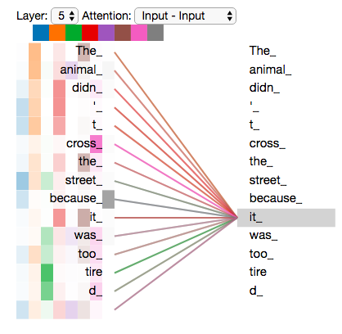
따라서 모델 파라미터 수를 직접 계산해보면서 모델의 구조를 따라가는 것이 이번 발표의 목표
0.트랜스포머의 장단점

Slide 4
* 발표 Config
Seq_Length는 가변적
: Seq_Len <= Max_Len 범위 내에서
Seq_Len 은 자유롭게 다뤄도 됩니다.
2. 1개 샘플.
: 배치 단위 발표를 하면 4차원 행렬을 보아야 하므로
이번 발제에선 1개의 샘플만을 기준으로 다룰 것입니다
3. HyperParameter : Vocab_Size = 30522 / Max_Len = 400 / d_model = 32 / dff = 32
4. 가중치는 빨강
: 최초로 발생한 가중치는 빨간색으로 표시해놓습니다.
즉, 빨간색의 파라미터 개수만 다 세면 그것이 트랜스포머 파라미터 수가 됩니다.

Slide 5
* 발표 Config
5. 2차원 행렬 곱셈의 규칙
Input
Weight
Output
Vocab =30522
Seq_Length
Seq_Length
Vocab =30522
d_model = 32
d_model = 32
(seq_length, vocab) * (vocab * d_model) = (seq_length, d_model)

Slide 6
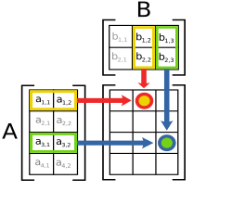
* 발표 Config
5. 2차원 행렬 곱셈의 규칙
Weight
Vocab =30522
d_model = 32
Input
Output
Seq_Length
Seq_Length
Vocab =30522
d_model = 32

Slide 7
(heads, seq_length, splitted_dims) * (heads, splitted_dims, seq_length) = (heads, seq_length, seq_length)
* 발표 Config
6. 3차원 행렬 곱셈의 규칙
K_t
Heads = 4
Splited_dims = 8
seq_len
Q
Score
Heads = 4
Heads = 4
seq_len
seq_len
Splited_dims = 8
seq_len

Slide 8
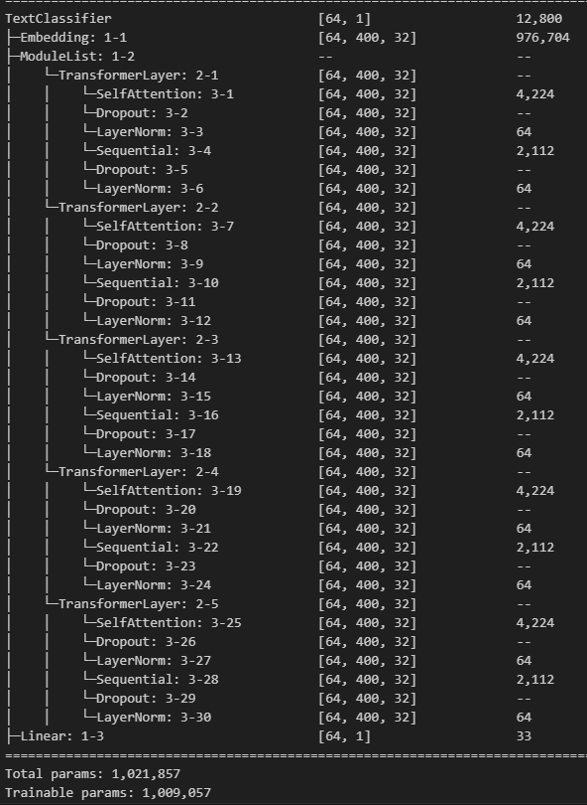
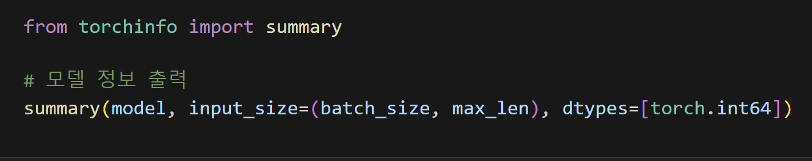
전체 파라미터 # : 1021857
훈련 가능한 파라미터 # : 1009057

Slide 9
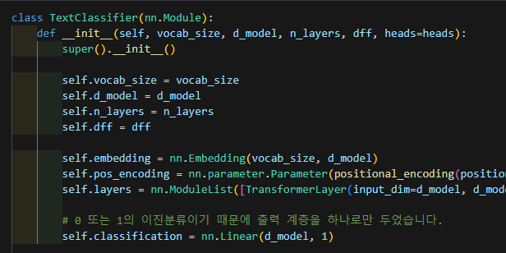

1.임베딩
1) 임베딩 과정에서 발생한 파라미터
: 976704개
2) 특징: 거의 대부분의 파라미터를 임베딩에서 사용하고 있음.

Slide 10
1.임베딩
I am a good boy
Seq_Len = 배치 내에서만 모두 동일하게 pad / trunc 처리하면 됨
Transformer의 vocab_size = 30522
문장 1개 = 행렬 한장
원 핫 벡터 전환
: example vocab
{I : 0, am: 1, good: 2, a : 3, boy : 4}
Seq_Length
1 | 0 | 0 | 0 | 0
0 | 1 | 0 | 0 | 0
0 | 0 | 0 | 1 | 0
0 | 0 | 1 | 0 | 0
0 | 0 | 0 | 0 | 1
I
am
a
good
boy
Seq_Length
Vocab =30522

Slide 11
1.임베딩
Input
Output
Weight
Seq_Length
Vocab =30522
Seq_Length
Vocab =30522
d_model = 32
d_model = 32
w 개수 vocab * input_dim
= 30522 * 32
= 976704

Slide 12
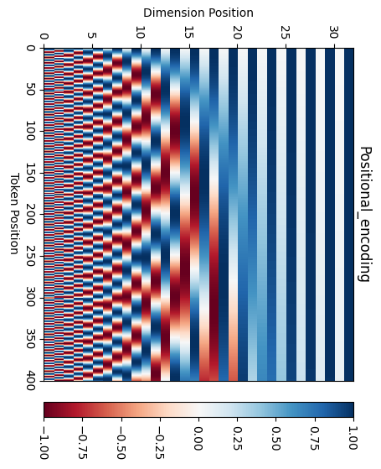
2.Positional Encoding
Output
실제 텍스트
Seq_Length (in Max_len)
Padding 범위
d_model = 32
트랜스포머는 모든 토큰을 동시에 처리하기 때문에 토큰의 위치를 부여하기 위해서 positional encoding을 진행한다.

Slide 13
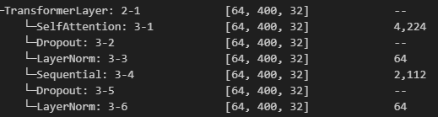
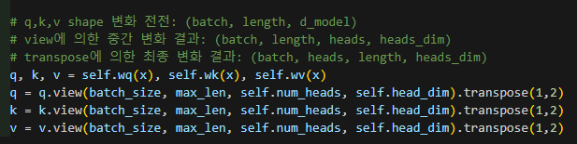
3.멀티헤드 어텐션

Slide 14
3.멀티헤드 어텐션 - Q,K,V 선언
Weight
Weight
Output
Input
W_q
Output
Seq_length
d_model=32
Seq_length
Q
d_model=32
d_model = 32
d_model=32

Slide 15
3.멀티헤드 어텐션- view에 의한 shape 변형
Q
Q
seq_len
seq_len
Heads = 4
d_model = 32
Splited_dims = 8
K
K
32차원의 행렬 한 장이 아니라 8차원의 행렬 네 장을 연달아 붙여놓은 구조 이는, 각 헤드에서 일어나는 attention을 독립적으로 계산되도록 만들어 다양한 관점을 품기 위함이라 알려짐
V
V

Slide 16
3.멀티헤드 어텐션- view에 의한 shape 변형
Q
seq_len
seq_len
Heads = 4
Splited_dims = 8
d_model = 32

Slide 17
3.멀티헤드 어텐션- transpose에 의한 1,2차원 변형
Q
Q
Heads = 4
seq_len
행렬 연산은 바닥면에서 일어나기 때문에 독립적으로 발생해야 하는 축은 높이 축으로 빼내는 작업
seq_len
Heads = 4
Splited_dims = 8
Splited_dims = 8
K
K
V
V

Slide 18
3.멀티헤드 어텐션- transpose에 의한 1,2차원 변형
Heads = 4
seq_len
seq_len
Heads = 4
Splited_dims = 8
Splited_dims = 8

Slide 19
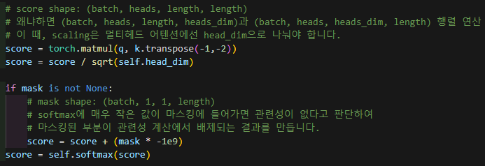
3.멀티헤드 어텐션-score 계산

Slide 20
3.멀티헤드 어텐션-score 계산
K_t
Heads = 4
Splited_dims = 8
seq_len
중간에 루트 32로 스케일하고 softmax를 통과합니다
그러나 shape 변화는 없기 때문에 그대로 진행합니다.
Q
Score
Heads = 4
Heads = 4
seq_len
seq_len
Splited_dims = 8
seq_len

Slide 21
3.멀티헤드 어텐션-masking 계산
K_t
Heads = 4
Splited_dims = 8
seq_len
중간에 루트 32로 스케일하고 softmax를 통과합니다 shape 변화는 없기 때문에 그대로 진행합니다.
마스킹 부분도 shape 변화에 영향을 주지 않기 때문에 그대로 진행합니다.
이후 DataScaling(루트 splitted_model로 나누기)과 softmax 통과가 남았지만 이 또한 shape에 영향을 주지 않기에 그대로 진행합니다.
Q
Score
Heads = 4
Heads = 4
seq_len
seq_len
Splited_dims = 8
seq_len

Slide 22

3.멀티헤드 어텐션-value 적용
V
Heads = 4
seq_len
Splited_dims = 8
Score
Score with Value
Heads = 4
Heads = 4
seq_len
seq_len
seq_len
Splited_dims = 8

Slide 23

3.멀티헤드 어텐션-transpose에 의한 shape 변화
Score with Value
Score with Value
Heads = 4
seq_len
Heads = 4
seq_len
Splited_dims = 8
Splited_dims = 8

Slide 24
3.멀티헤드 어텐션-transpose에 의한 shape 변화
Heads = 4
seq_len
seq_len
Heads = 4
Splited_dims = 8
Splited_dims = 8

Slide 25
3.멀티헤드 어텐션-view에 의한 head_dim 제거
Output
Score with Value
seq_len
seq_len
Heads = 4
d_model = 32
Splited_dims = 8

Slide 26
3.멀티헤드 어텐션-view에 의한 head_dim 제거
seq_len
seq_len
Heads = 4
Splited_dims(= 8) * Heads( = 4) = d_model (= 32)
Splited_dims = 8

Slide 27
3.멀티헤드 어텐션-linear layer
Weight
Input
Output
d_model = 32
seq_len
seq_len
d_model = 32
d_model = 32
d_model = 32

Slide 28
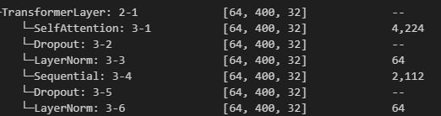
3.멀티헤드 어텐션-score 계산
w_q = input_dim * d_model + bias
= 32 * 32 + 32
w_k = input_dim * d_model + bias
= 32 * 32 + 32
w_v = input_dim * d_model + bias
= 32 * 32 + 32
w = d_model * d_model + bias
= 32 * 32 + 32
총합: 4224
Weight
Weight
W_q
d_model=32
d_model=32
Weight
d_model = 32
d_model = 32

Slide 29

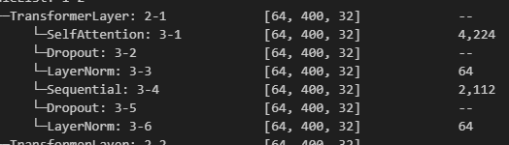
4.Layer normalization
d_model의 축을 따라 정규화
Output
seq_len
한 층당 2개의 parameter 발생 => 따라서 32 * 2 = 64
d_model = 32

Slide 30
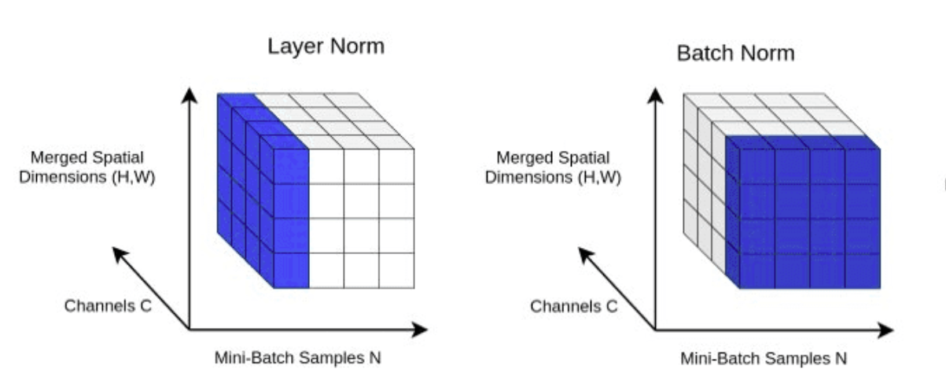
* 참고: Layer Normalization vs Batch Normalization

Slide 31
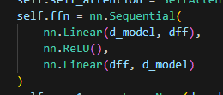
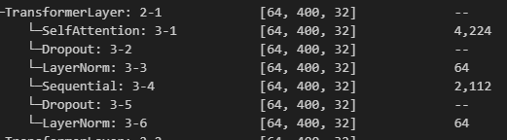
5.FFN
Weight
Weight
Output
Output
seq_len
d_model = 32
dff = 32
seq_len
d_model = 32
d_model = 32
dff = 32
d_model = 32

Slide 32
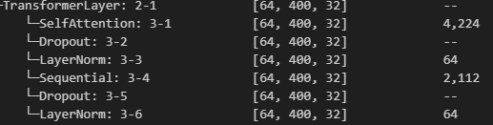
5.FFN
Weight
w_q = d_model* dff+ bias
= 32 * 32 + 32
w_k = dff* d_model+ bias
= 32 * 32 + 32
총합: 2112
dff = 32
d_model = 32
Weight
d_model = 32
dff = 32

Slide 33
6.Layer normalization
d_model의 축을 따라 정규화
Output
seq_len
한 층당 2개의 parameter 발생 => 따라서 32 * 2 = 64
d_model = 32

Slide 34
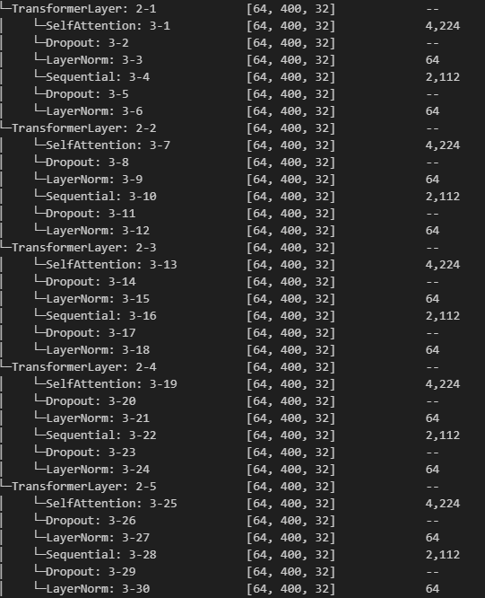
트랜스포머 layer가 5층이므로,
위의 과정이 총 5번 반복

Slide 35

7.Classifier
Output
weight
pred
CLS
d_model = 32
1
seq_len
1
d_model = 32
1
d_model = 32
cls 토큰을 자르기 위한 slicing
1

